Slide 1

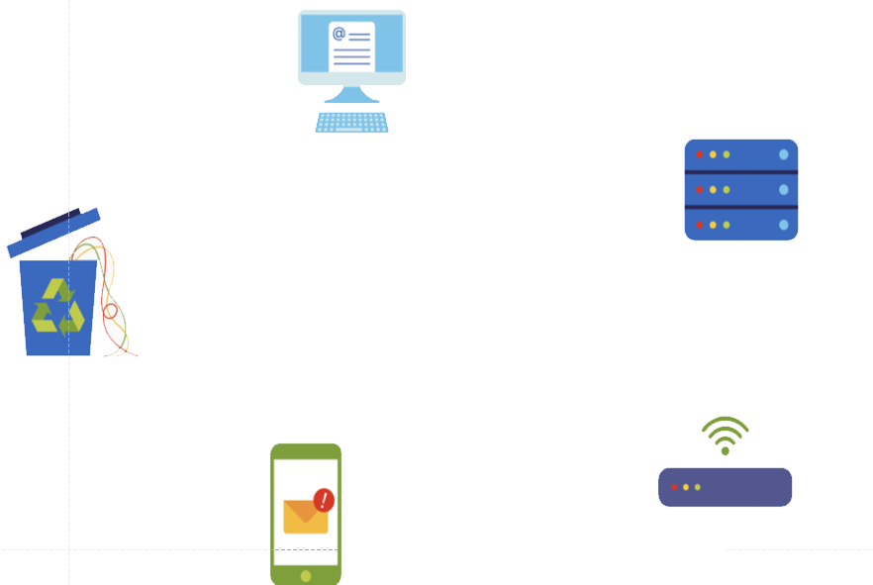

CYCLE DE VIE D’UNE COMMUNICATION NUMÉRIQUE
PRODUCTION DE CONTENU
Ordinateur de bureau et énergie associée
HÉBERGEMENT
Energie, data center (châssis, circuits imprimés, câbles, disques durs, ventilateurs, blocs d’alimentation)
FIN DE VIE
Démantèlement mécanique, recyclage, incinération ou mise en décharge
Un flyer impacte 3 fois moins le réchauffement climatique qu’une vidéo sur les réseaux sociaux
Un mailing papier appauvrit 1,7 fois moins la couche d’ozone qu’un @mailing
Une facture papier utilise 2,5 fois moins de ressources fossiles qu’une facture numérique
Source : étude Quantis 2021
TRANSMISSION
Electricité, routeurs, modem, antennes 4G, ADSL, fibre
UTILISATION/CONSULTATION
Smartphone, ordinateur portable, papier, encre et énergie associées
1

